Slide 1



Центр компетенций в сфере сельскохозяйственной кооперации и поддержки фермеров Кировской области
Порядок предоставления документов для расходования средств гранта «Агростартап» из областного бюджета на создание и (или) развитие хозяйства
Грант Агростартап
Киров 2024

Slide 2

НОРМАТИВНО-ПРАВОВАЯ БАЗА
Постановление Правительства Кировской области от
30.04.2021 № 224-П «О предоставлении грантов «Агростартап» из областного бюджета на создание и (или) развитие хозяйств»
  Распоряжение министерства сельского хозяйства и продовольствия Кировской области от 18.05.2021 № 49 «О представлении и рассмотрении документов для предоставления грантов «Агростартап» из областного бюджета на создание и (или) развитие хозяйств»
Приказ минсельхоза России от 14.09.2023 № 730 (приложение № 1)

Slide 3

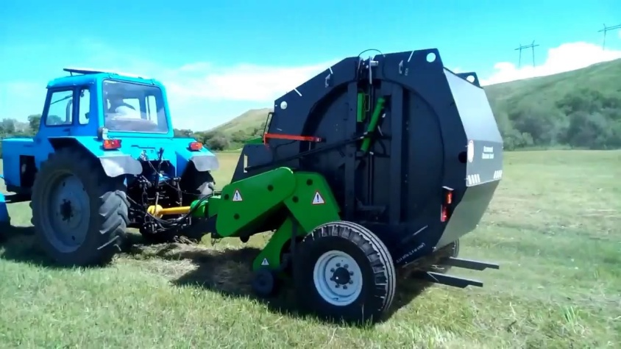


На средства гранта «Агростартап» можно приобрести:
земельные участки из земель с/х назначения для осуществления деятельности победителя конкурса с целью производства и (или) переработки с/х продукции в рамках реализации проекта
Приобретение тары деревянной, оборудования для измерений, изделий упаковочных пластмассовых, механических готовых, машин и оборудования, средств автотранспортных, прицепов и полуприцепов, мебели для торговли, соответствующих кодам ОКПД 2
приобретение, строительство, ремонт, модернизацию, переустройство производственных и складских зданий, помещений, пристроек и сооружений, необх. для производства, хранения и переработки с/х продукции, ограждения для выпаса и выгула с/х животных, ограждения плодово-ягодных насаждений на сельской тер-рии (сельской агломерации КО)
погасить основной долг по кредитам, полученным в российских кредитных организациях, или займам, полученным в кредитных СПоКах, в течение срока освоения гранта на цели (стрелочками) но не более 20% стоимости проекта

Slide 4
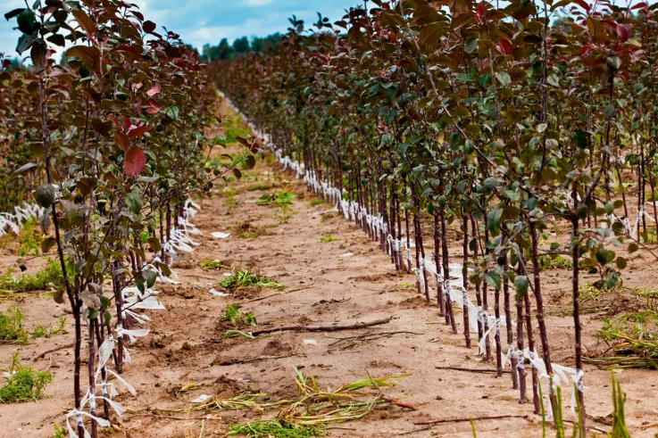

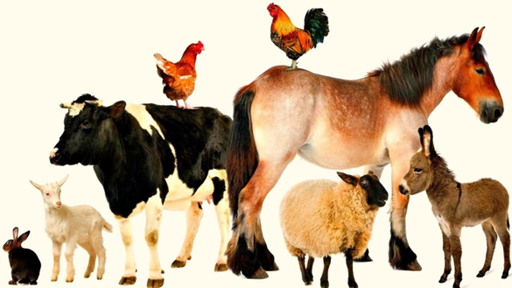
На средства гранта «Агростартап» можно приобрести:
внести не менее 25 %, но не более 50 % средств гранта в неделимый фонд СПоКа, членом которого является К(Ф)Х
В перечень имущества, приобретаемого кооперативом с использованием части средств гранта, внесенных победителем конкурса в неделимый фонд кооператива входят:
посадочный материал для закладки многолетних насаждений, в т.ч. виноградников и земляники
тара деревянная, оборудование для измерений, изделия упаковочные пластмассовые, механические готовые, машины и оборудование, средства автотранспортные, прицепы и полуприцепы, мебель для торговли, соответствующе кодам ОКПД 2
Оборудование, приобретаемое кооперативом в соотв. с приказом Минсельхоза РФ от 18.11.2014 N 452 "Об утверждении Классификатора в области аквакультуры (рыбоводства)" по номенклатуре, определенной разделом 4 "Объекты рыбоводной инфраструктуры и иные объекты, используемые для осуществления аквакультуры (рыбоводства), а также специальные устройства и (или) технологии" вышеуказанного приказа, за исключением группы кодов 04.01, 04.02, 04.06
с/х животных, птицу (кроме свиней)
Средства автоматизации, оборудование, материалы, конструкции, предназначенные для установки и функционирования сооружений, предназначенных для организации хранения, подработки и переработки с/х продукции

Slide 5
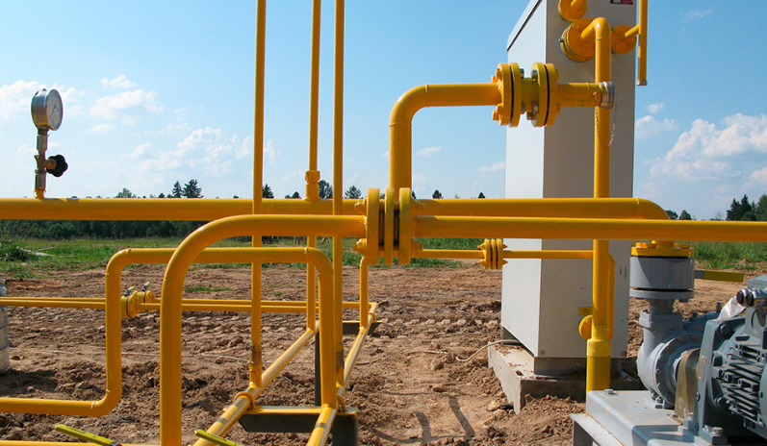



На средства гранта «Агростартап» можно приобрести:
Оплата аванса в размере не более 40% стоимости каждого наименования приобретаемого имущества в случае расходования гранта на цели: приобретение с/х животных, рыбопосадочного материала,тары, оборудования для измерений, мебели для торговли, с/х техники. Выплата такого аванса должна быть предусмотрена договорами поставки (купли-продажи).
осуществить подключение производственных и складских зданий, помещений, пристроек, сооружений, необходимых для производства, хранения и переработки с/х продукции к электрическим, водо-, газо-, тепло- сетям, в т.ч. автономным
разработать проектную документации для строительства или реконструкции производственных и складских зданий, объектов, предназначенных для производства, хранения и переработки с/х продукции на сельской тер-рии (сельской агломерации КО)
рыбопосадочный материал

Slide 6
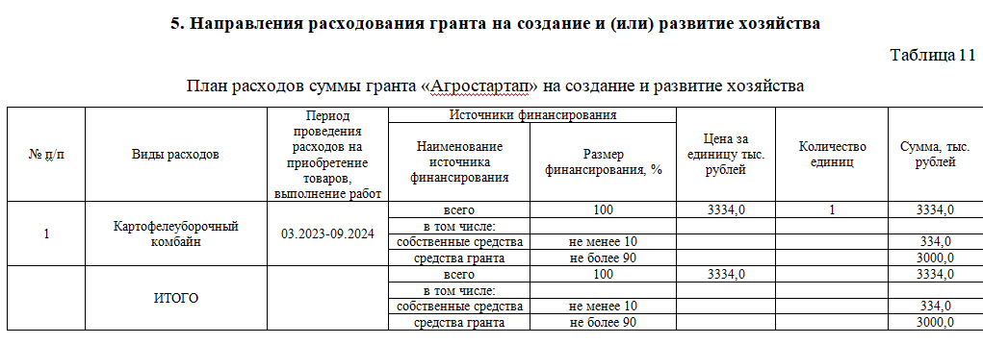
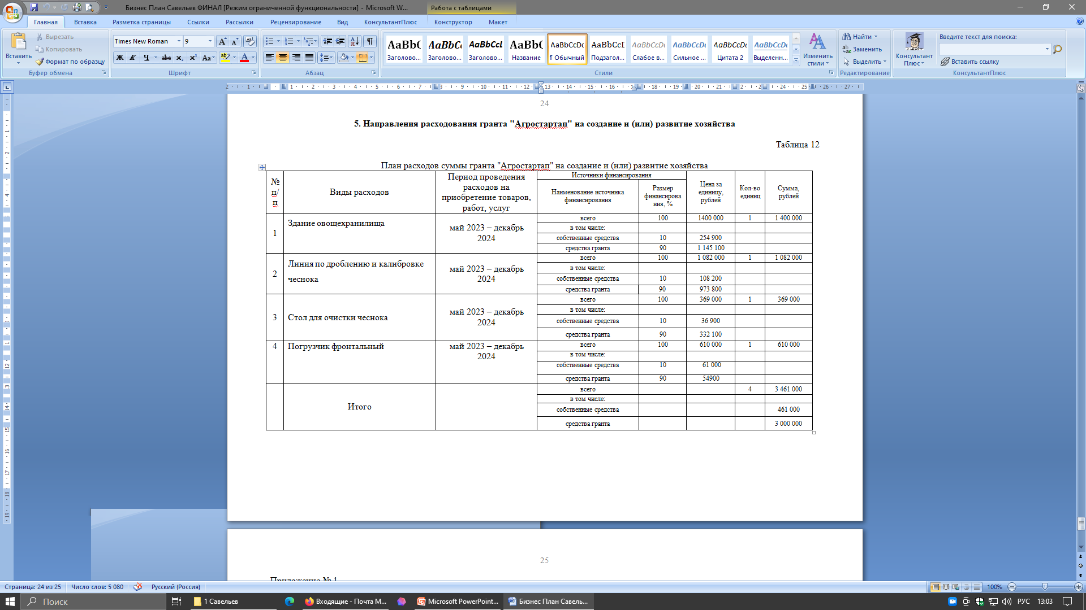

Slide 7
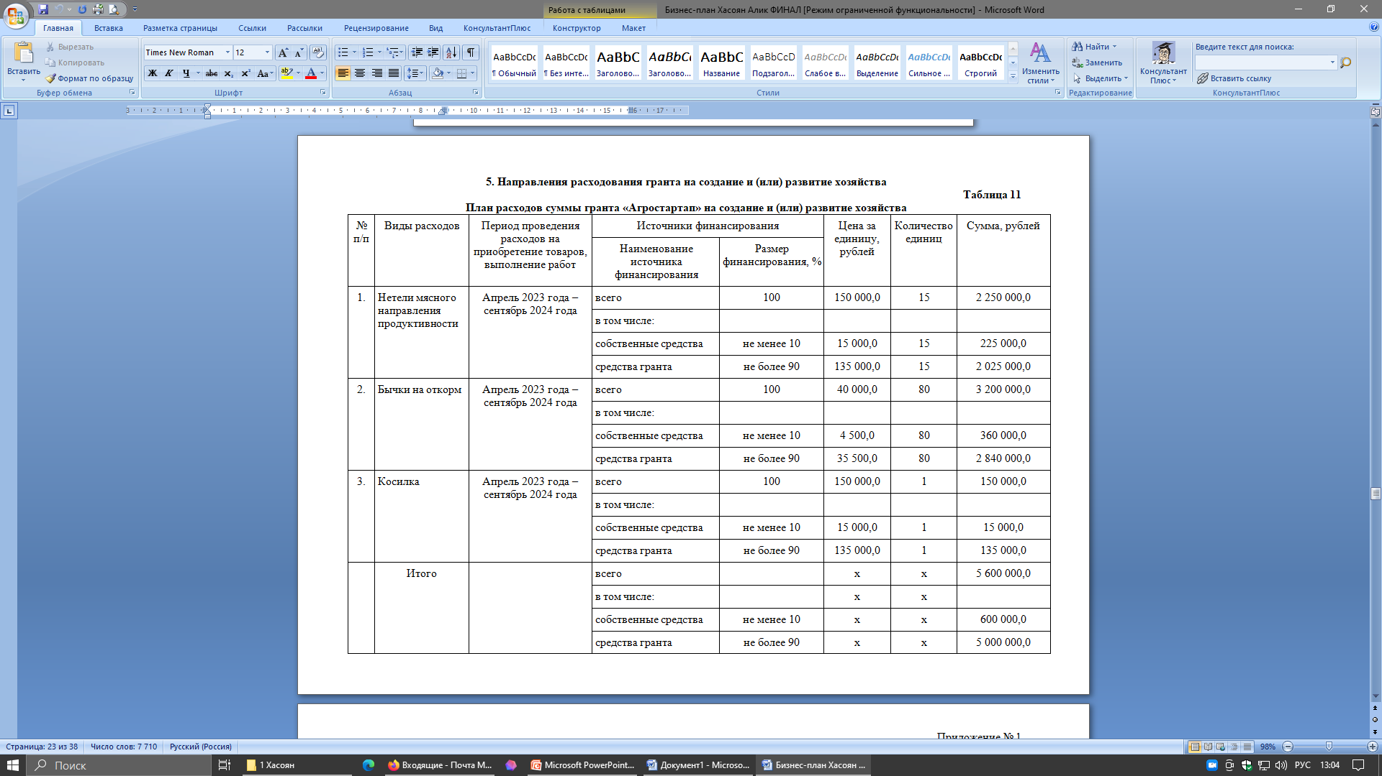
Август 2024
Сентябрь
Октябрь
Ноябрь
Декабрь
Январь 2025
Февраль
Март
Апрель
Май
Июнь
Июль
Август
Сентябрь
Октябрь
Ноябрь
Декабрь
Январь
Срок использования гранта Агростартап – 18 месяцев со дня поступления средств на лицевой счет, открытый министерстве финансов Кировской области (согл. п. 3.8.1 – в течение 45 дней со дня подписания соглашения министерство перечисляет денежные средства в установленном порядке на лицевой счет победителя конкурса в размере 100% суммы гранта, указанной в соглашении).

Slide 8

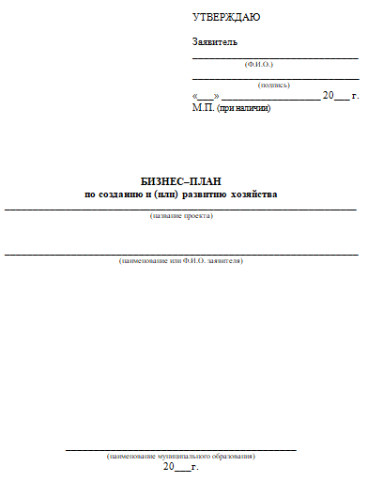
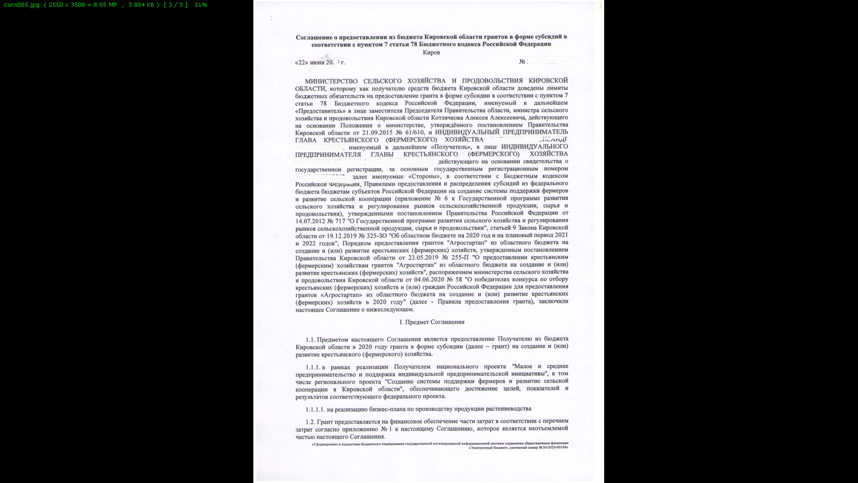

Порядок расходования со счета средств гранта
1. Победитель конкурса предоставляет в орган местного самоуправления (на территории которого осуществляет деятельность) или в Минсельхозпрод КО (если орган местного самоуправления не наделен отдельными госполномочиями по поддержке сельхозтоваропроизводства) следующие документы:
Копию соглашения – 1 раз при первом обращении
Копию бизнес-плана - 1 раз при первом обращении, а также в случае внесения изменений в бизнес-план

Slide 9
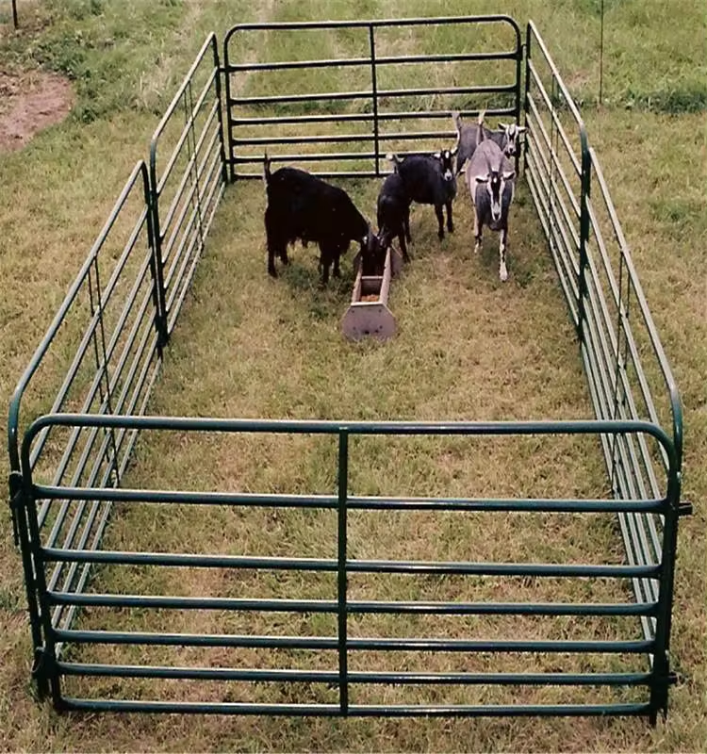
Заверенные главой крестьянского (фермерского) хозяйства или индивидуальным предпринимателем копии следующих документов, подтверждающих направление расходования гранта на создание и (или) развитие хозяйства:
приобретение оборудования и техники
договоров поставки (купли-продажи) оборудования, техники
счета-фактуры (или счета) на оплату
актов приема-передачи
технических паспортов, сертификатов соответствия, иных документов, выданных лицом, система добровольной сертификации которого зарегистрирована Управлением развития информационного обеспечения и аккредитации Федерального агентства по техническому регулированию и метрологии ;
или документа, выданного производителем или офиц. представителем производителя, содержащего сведения об отнесении каждой из единиц приобретенной (приобретаемой) техники и (или) оборудования к тому или иному коду Общероссийского классификатора продукции по видам экономической деятельности (ОКПД2) ОК 034-2014 (КПЕС 2008), утвержденного приказом Федерального агентства по техническому регулированию и метрологии от 31.01.2014 N 14-ст .
приобретение ограждения, предусмотренного для выпаса и выгула сельскохозяйственных животных, и ограждения плодово-ягодных насаждений
договоров поставки (купли-продажи) ограждений
счета-фактуры (или счета) на оплату ограждений
актов приема-передачи ограждений

Slide 10
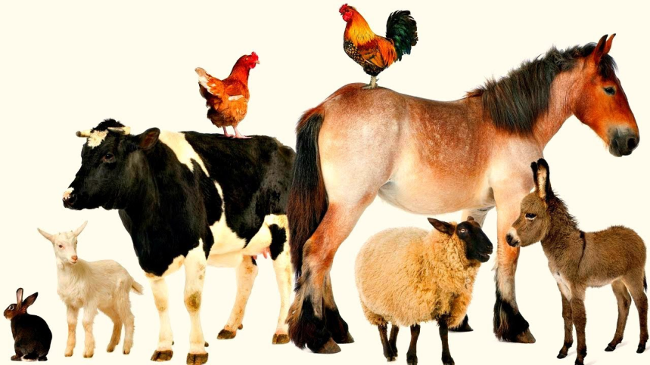
приобретение сельскохозяйственных животных.
договор поставки (купли-продажи) с/х животных (кроме свиней) и птицы
счета-фактуры (или счета) на оплату приобретенных (приобретаемых) с/х животных,
акт приема-передачи с/х животных;
Ветеринарные сопроводительные документы (погашено)
договор купли-продажи производственных и складских зданий, помещений, пристроек и сооружений, необходимых для производства, хранения и переработки с/х продукции
документы, удостоверяющие госрегистрацию права собственности победителя конкурса на указанные объекты
договор купли-продажи объектов (в случае приобретения модульного объекта у его производителя)
приобретение объектов

Slide 11

приобретение рыбопосадочного материала
договор поставки (купли-продажи) рыбопосадочного материала,
счета-фактуры (или счета) на оплату приобретенного (приобретаемого) рыбопосадочного материала,
акты приема-передачи рыбопосадочного материала ;
ветеринарные сопроводительные документы (погашено)
договор поставки (купли-продажи) посадочного материала для закладки многолетних насаждений, включая виноградники и землянику (далее - посадочный материал),
счета-фактуры (или счета) на оплату приобретенного (приобретаемого) посадочного материала,
акты приема-передачи посадочного материала,
сертификаты, подтверждающие качество приобретенного посадочного материала.
приобретение посадочного материала

Slide 12


в случае использования средств гранта на разработку проектной документации для строительства или реконструкции производственных и складских зданий, объектов, предназначенных для производства, хранения и переработки с/х продукции
договора на изготовление проектной документации,
акты сдачи-приемки выполненных проектных работ,
положительное заключение госэкспертизы проектной документации (в случае, если проведение такой экспертизы в соответствии с законодательством РФ является обязательным)
положительный результат проверки достоверности определения сметной стоимости работ, проведенной Кировским областным государственным автономным учреждением "Управление государственной экспертизы и ценообразования в строительстве" либо федеральным государственным учреждением, подведомственным Министерству строительства и жилищно-коммунального хозяйства РФ, уполномоченными на проведение данной проверки, в случаях, установленных Правительством РФ или Правительством КО

Slide 13
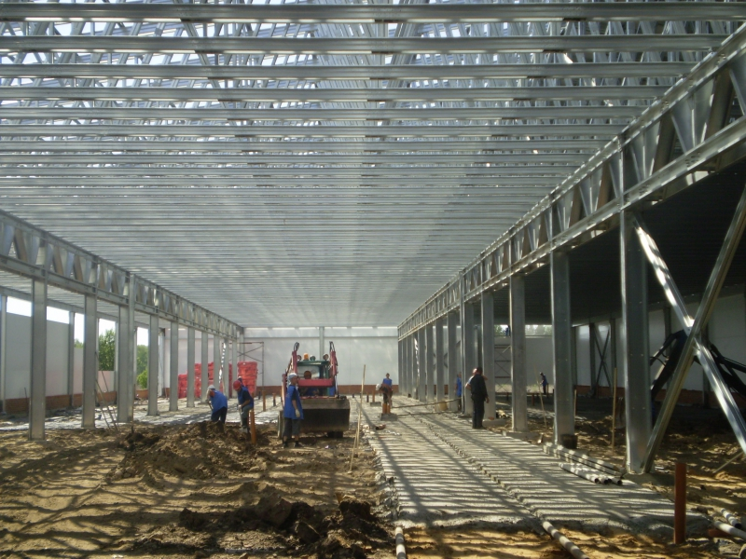
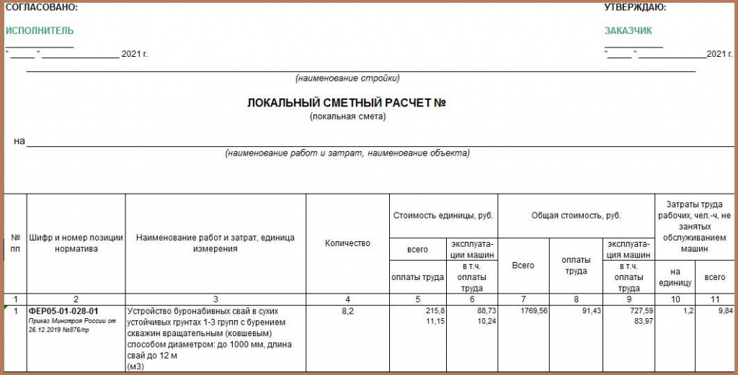
в случае использования средств гранта на строительство производственных и складских зданий, помещений, предназначенных для производства, хранения и переработки с/х продукции (подряд или хозспособ)
проектная документация, имеющая положительное заключение государственной экспертизы проектной документации
положительный результат проверки достоверности определения сметной стоимости работ, проведенной Кировским областным государственным автономным учреждением "Управление государственной экспертизы и ценообразования в строительстве" либо федеральным государственным учреждением, подведомственным Министерству строительства и жилищно-коммунального хозяйства Российской Федерации, уполномоченными на проведение данной проверки, в случаях, установленных Правительством РФ или Правительством КО,
разрешение на строительство или реконструкцию объектов в случаях, установленных действующим законодательством
локальная смета – если объект не является объектом капитального строительства

Slide 14
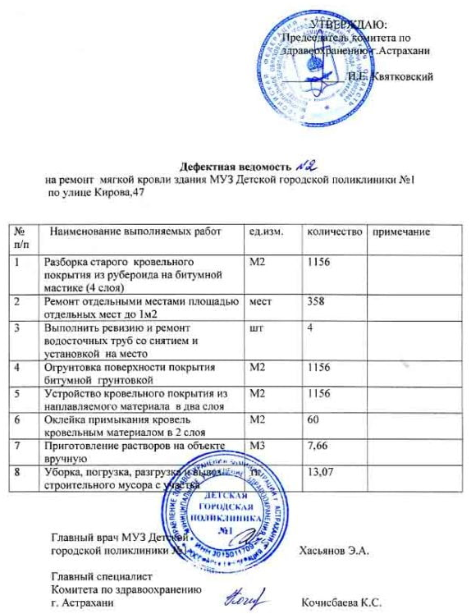
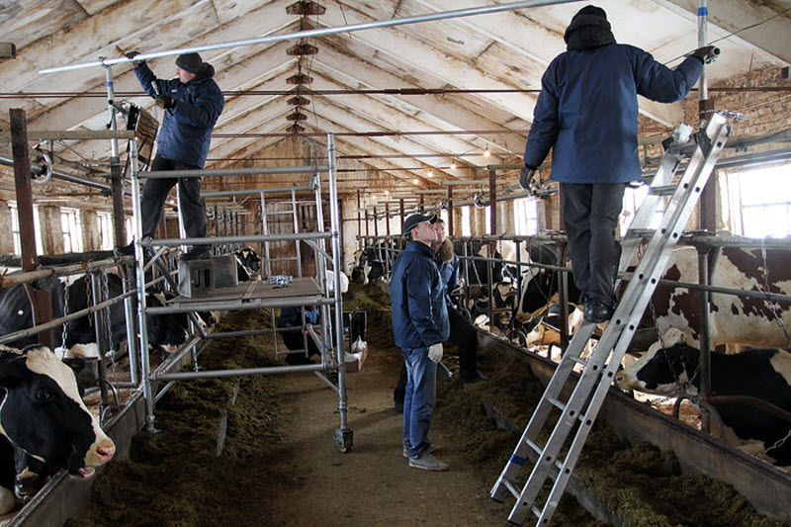
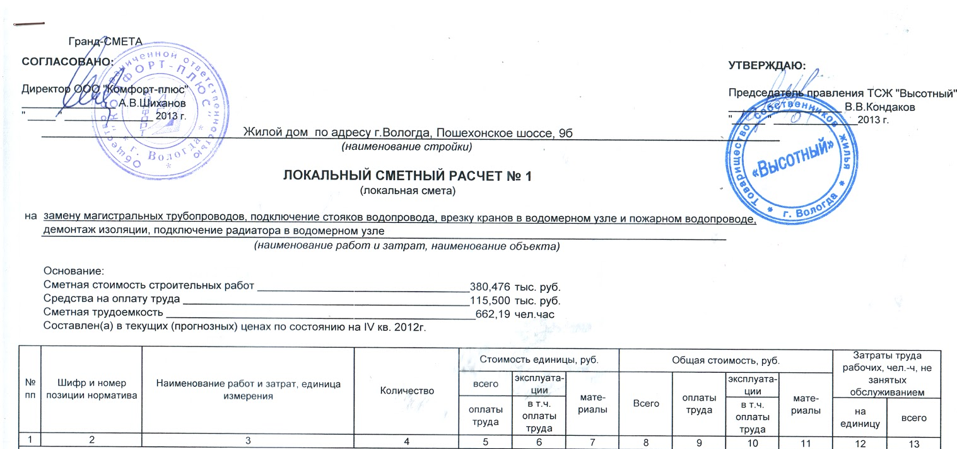
в случае использования средств гранта на ремонт производственных и складских зданий, помещений, пристроек и сооружений, необходимых для производства, хранения и переработки с/х продукции (подряд или хозспособ)
смета, составленная на основании дефектной ведомости, утвержденной застройщиком или техническим заказчиком
Ремонт – это восстановление и поддержание исправности ОС, его работоспособности, изначальных технико-экономических характеристик (т.е физический износ)
локальная смета
в случае использования средств гранта на модернизацию и (или) переустройство производственных и складских зданий, помещений, пристроек и сооружений, необходимых для производства, хранения и переработки с/х продукции (подряд или хозспособ)
Модернизация - это обновление объекта, приведение его в соответствие с новыми требованиями и нормами, техническими условиями, показателями качества (т.е улучшение)

Slide 15
в случае использования средств гранта на:
строительство
ремонт
модернизацию и (или) переустройство
производственных и складских зданий, помещений, для производства, хранения и переработки с/х продукции
при проведении работ подрядным способом
договор подряда на выполнение указанных работ
акт о приемке выполненных работ (форма КС-2)
справка о выполненных работах и произведенных затратах (форма КС-3)
товарные накладные на материалы (в случае строительства из материалов заказчика)
счетов-фактуры (или счетов) на оплату приобретенных (приобретаемых) строительных материалов,
акт приема-передачи строительных материалов подрядчику,
график выполнения строительно-монтажных работ, заверенных заказчиком и подрядчиком
при проведении работ хозяйственным способом
документы, подтверждающих приобретение строительных материалов
счетов-фактуры (или счетов) на оплату приобретенных (приобретаемых) строительных материалов,
дефектный акта или акт осмотра,
накладные
акт приема-передачи строительных материалов
акт на списание строительных материалов,
приказа о назначении ответственного лица за строительные работы
график проведения работ хозяйственным способом

Slide 16
в случае использования средств гранта на подключение производственных и складских зданий, помещений, пристроек и (или) сооружений, необходимых для производства, хранения и переработки с/х продукции, к инженерным сетям
локальная смета
договор на подключение к электрическим, водо-, газо- и теплопроводным сетям,
счета-фактуры (или счета) на оплату выполненных работ
акт сдачи-приемки выполненных работ
внесение не менее 25 %, но не более 50 % средств гранта в неделимый фонд СПоКа, членом которого является К(Ф)Х
платежный документ на перечисление средств гранта на р/сч кооператива для внесения средств гранта в неделимый фонд кооператива
доп.документы по кооперативу (п. 3.9.1.4 постановления 224-П)
приобретение земельных участков из земель сельскохозяйственного назначения
договор купли-продажи земельного участка
документы, удостоверяющие государственную регистрацию права собственности победителя конкурса.

Slide 17
в случае использования средств гранта на выплату авансовых платежей по договорам на приобретение сельскохозяйственных животных, рыбопосадочного материала и сельскохозяйственной техники
договор поставки (купли-продажи) с/х животных (кроме свиней) и птицы
счета-фактуры (или счета) на оплату приобретенных (приобретаемых) с/х животных.
Аванс представляет собой денежную сумму, уплачиваемую одной стороной договора в пользу другой в счет причитающихся с нее платежей до момента осуществления последней исполнения своего обязательства. Аванс по своей правовой природе является предварительным платежом, не выполняющим обеспечительной функции, поэтому независимо от причин неисполнения обязательств сторона, получившая соответствующую сумму, обязана его вернуть.
договор поставки (купли-продажи) рыбопосадочного материала,
счета-фактуры (или счета) на оплату приобретенного (приобретаемого) рыбопосадочного материала
договоров поставки (купли-продажи)
счета-фактуры (или счета) на оплату приобретенной (приобретаемой) с/х техники
копии технических паспортов, сертификатов соответствия или иных документов, выданных лицом, система добровольной сертификации которого зарегистрирована Управлением развития информационного обеспечения и аккредитации Федерального агентства по техническому регулированию и метрологии либо федеральным бюджетным учреждением "Государственный региональный центр стандартизации, метрологии и испытаний в Кировской области",
или иного документа, выданного производителем или официальным представителем производителя, содержащего сведения об отнесении каждой из единиц приобретенной (приобретаемой) техники и (или) оборудования к тому или иному коду Общероссийского классификатора продукции по видам экономической деятельности (ОКПД2) ОК 034-2014 (КПЕС 2008), утвержденного приказом Федерального агентства по техническому регулированию и метрологии от 31.01.2014 N 14-ст .
При этом договоры поставки (купли-продажи) должны содержать условие выплаты авансового платежа.
Акт приема-передачи в таком случае представляется после поставки товара.

Slide 18

Выписки со счета получателя гранта, платежные поручения с отметкой банка об оплате и иные платежные документы - документы, подтверждающие, что оплата не менее 10% стоимости каждого наименования приобретений произведена за счет собственных средств получателя гранта.
Платежные поручения в 2 экземплярах на производимую за счет гранта и подтвержденную документами, оплату товаров, работ, услуг на сумму не более 90% их стоимости
Опись поданных документов для расходования гранта в 2 экземплярах по форме, утвержденной правовым актом министерства
Если получен отказ в приеме документов, победитель конкурса после устранения ошибок, вправе вновь подать документы
Ответственность за недостоверность представляемых победителями конкурса документов несут победители конкурса

Slide 19
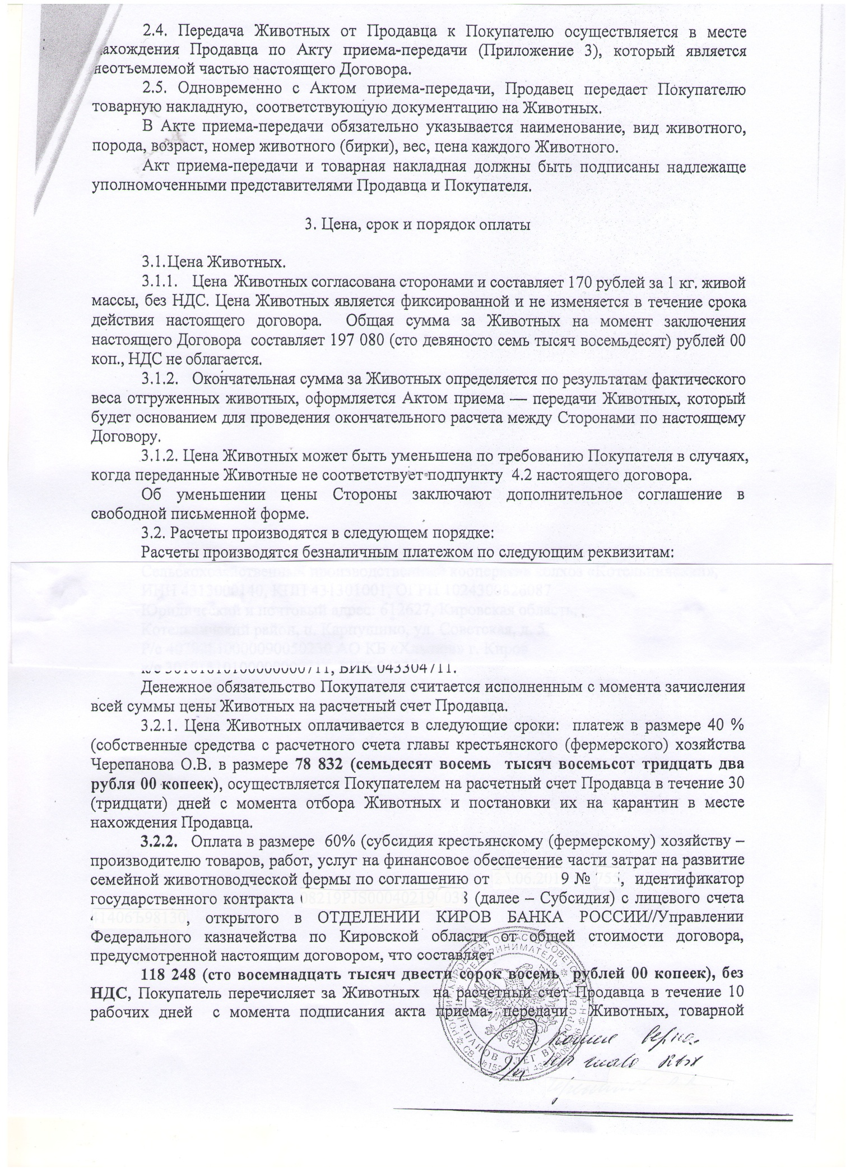
Пример составления пункта о цене, сроках и порядке оплаты по договору купли продажи имущества
3.2.1. Цена животных оплачивается в следующие сроки:
3.2.1.1. платеж в размере не менее 10% (собственные средства с расчетного счета Индивидуального предпринимателя (Ф.И.О) в размере 19 708 (девятнадцать тысяч семьсот восемь) рублей 00 копеек, осуществляется Покупателем на расчетный счет Продавца в течение 30 (тридцати) дней с момента отбора Животных и постановки их на карантин в месте нахождения Продавца.
3.2.1.2. Оплата в размере не более 90% (субсидия ) на финансовое обеспечение части затрат на создание и (или) развитие хозяйств по соглашению от (дата), №, (далее – субсидия) с лицевого счета(№), открытого в ОТДЕЛЕНИИ КИРОВ БАНКА РОССИИ// Управлении Федерального казначейства по Кировской области от общей стоимости договора, предусмотренной настоящим договором, что составляет
177 372 (сто семьдесят семь тысяч триста семьдесят два) рубля 00 копеек, без НДС, Покупатель перечисляет за животных на расчетный счет Продавца в течение 40 рабочих дней с момента подписания акта приема- передачи животных, товарной накладной и т.д.

Slide 20
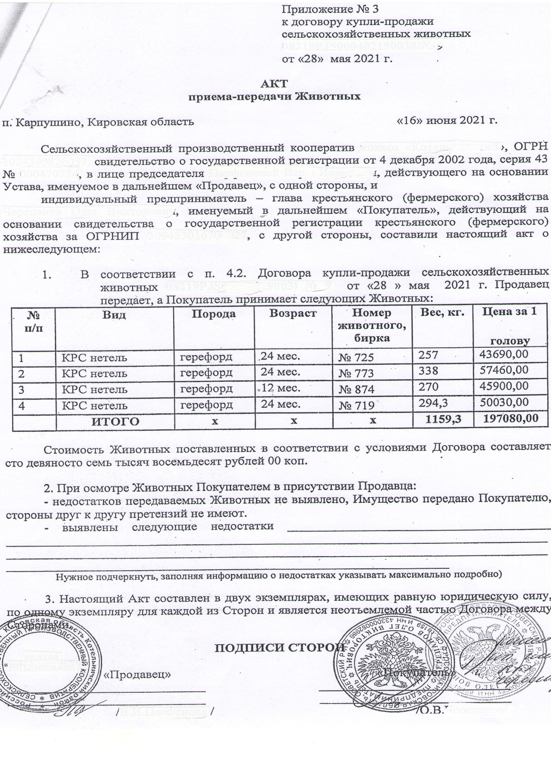
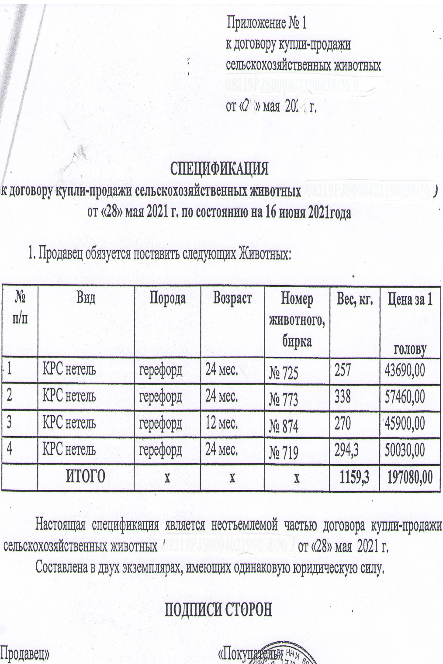

Slide 21
Действия органа местного самоуправления по отношению к представленным победителем конкурса Агростартап документов по расходованию средств гранта
Сверяет состав, названия и реквизиты поданных документов с описью и регистрирует их в день поступления в следующем порядке:
1. В случае несовпадения состава, названия и (или) реквизитов поданных документов с описью документов делает в описи соответствующие отметки
2. Проставляет в обоих экземплярах описи полученных документов дату их получения
3. Вносит реквизиты описи документов в журнал регистрации документов, составленный по форме, установленной правовым актом министерства. Листы указанного журнала должны быть пронумерованы, прошнурованы, на обороте последнего листа заверены подписью должностного лица, уполномоченного на прием документов.

Slide 22
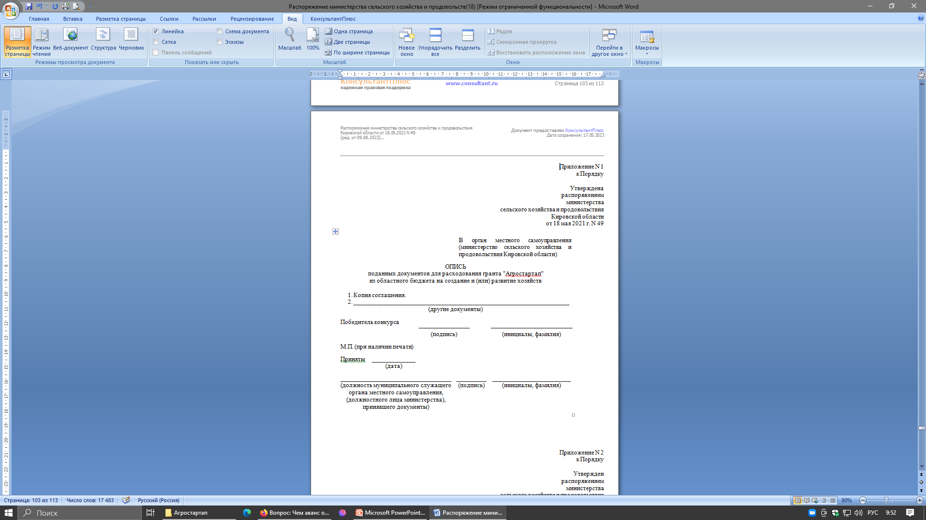
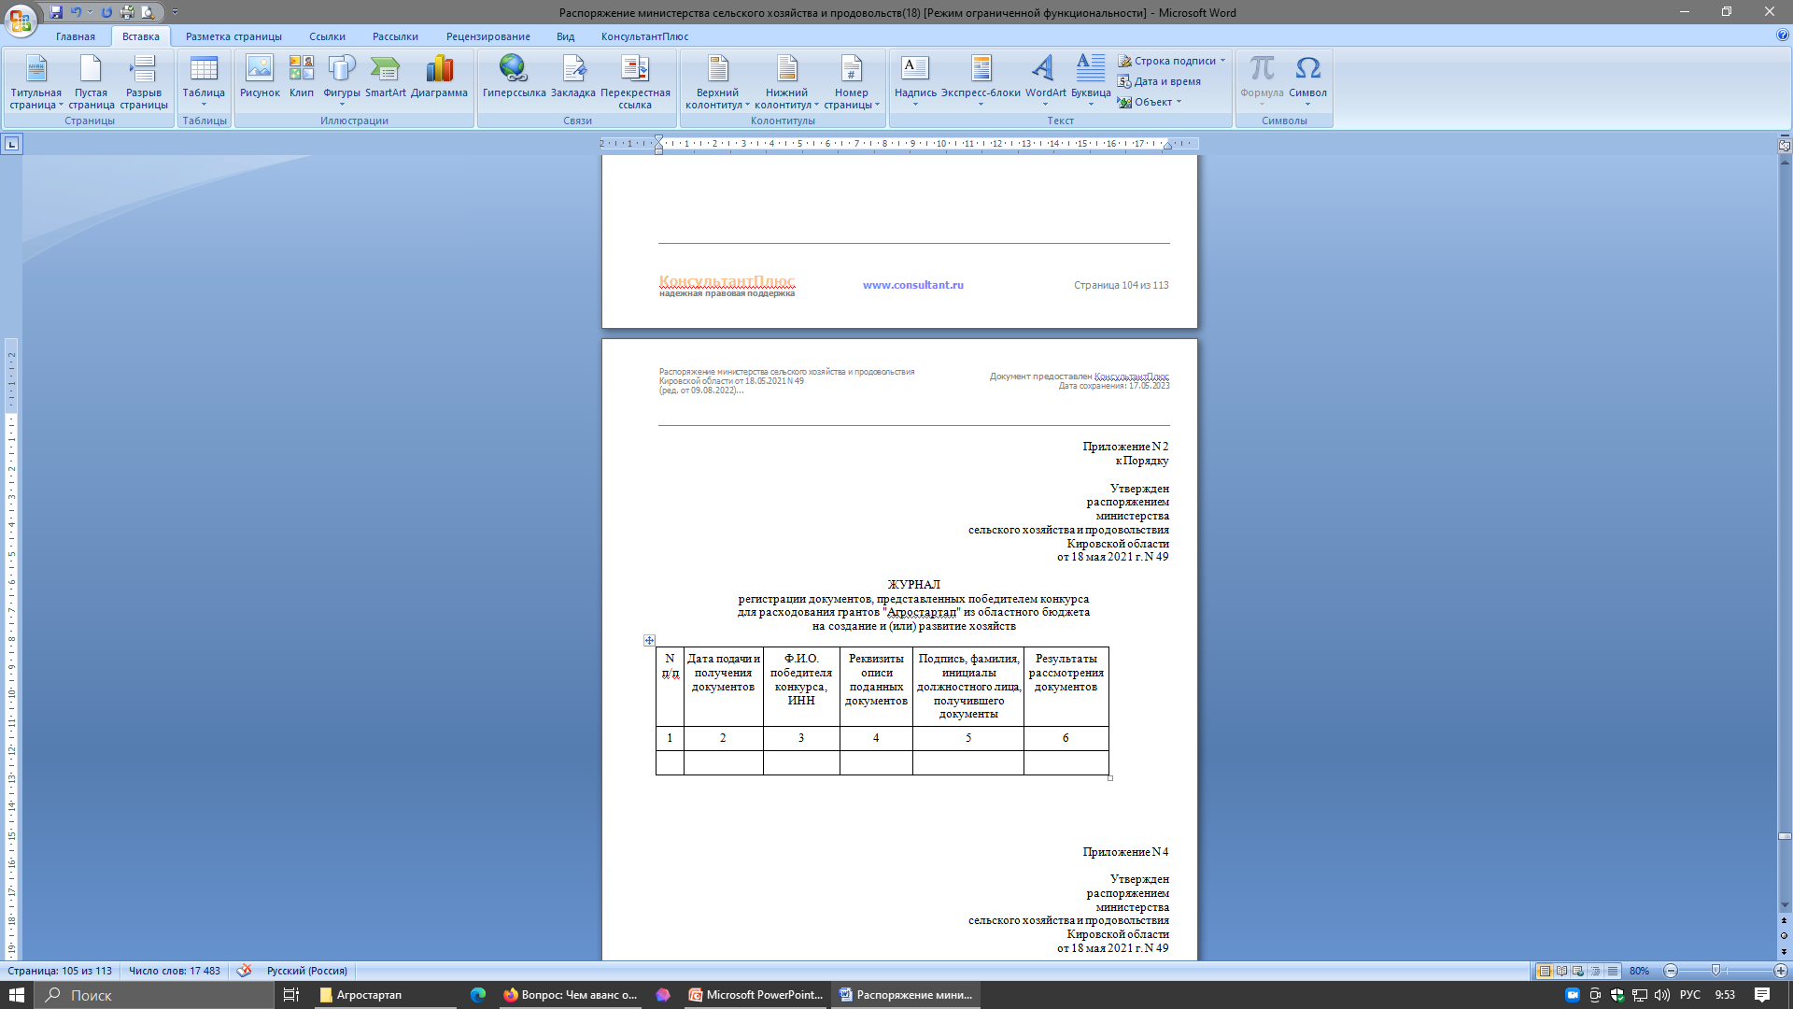

Slide 23
Не позднее 3 рабочих дней со дня регистрации документов ПРОВЕРЯЕТ:
1. полноту представленных победителем конкурса документов
2. достоверность сведений, содержащихся в документах (в т.ч.отсутствие противоречий в сведениях, содержащихся в поданных документах, друг другу либо сведениям, отраженным в других документах и ресурсах, которые находятся в распоряжении органа местного самоуправления), включая:
произведенные победителем конкурса затраты на оплату стоимости каждого наименования расходов в размере не менее 10%.
фактические объемы выполненных работ при приобретении, строительстве, ремонте, модернизации и переустройстве производственных и складских зданий, помещений и сооружений, необходимых для производства, хранения и переработки сельскохозяйственной продукции, при подключении производственных и складских зданий, помещений, пристроек и сооружений, необходимых для производства, хранения и переработки сельскохозяйственной продукции, к электрическим, водо-, газо- и теплопроводным сетям, наименования, марки, модели сельскохозяйственной техники хозяйств, количество многолетних насаждений, а также количество, виды и породы, половозрастной состав сельскохозяйственных животных и рыбопосадочного материала.
4. соблюдение установленных форм документов и сроков их представления
При отсутствии оснований для отказа в приеме представленных документов:
Делает соответствующую отметку в обоих экземплярах описи полученных документов
Возвращает один экземпляр описи полученных документов подавшему их победителю конкурса в течение 5 рабочих дней со дня представления документов с нарочным (под подпись) или заказным письмом с уведомлением о вручении

Slide 24

в случае выявления неполноты и (или) недостоверности сведений в представленных документах, несоблюдения форм документов и сроков их представления:
возвращает документы подавшему их победителю конкурса в течение 5 рабочих дней со дня представления документов с указанием причин возврата с нарочным (под подпись) или заказным письмом с уведомлением о вручении.

Slide 25

После проверки документов органом местного самоуправления и визирования, победитель конкурса предоставляет данный пакет документов в УФК по Кировской области (Управление федерального казначейства), которое в свою очередь, после проверки данных перечисляет средства на расчетный счет Поставщиков (продавцов), согласно представленных договоров поставки (купли-продажи).

Slide 26

Наши контакты:
Центр компетенций в сфере сельскохозяйственной кооперации и поддержки фермеров Кировской области
(структурное подразделение КОГБУ «ЦСХК «Клевера Нечерноземья»):
город Киров, ул. Преображенская, 66, каб. 215.
тел. (8332) 64-02-56
E-mail: kleverkirov@mail.ru www. kleverkirov.ru
WhatsApp: 8-953-942-00-93
Телеграмм
юрисконсульт, консультант: Черных Алёна Дмитриевна тел. 64-99-98
бухгалтер, консультант: Русских Татьяна Васильевна, тел. 64-01-91
Благодарим за внимание !!!

